Slide 1
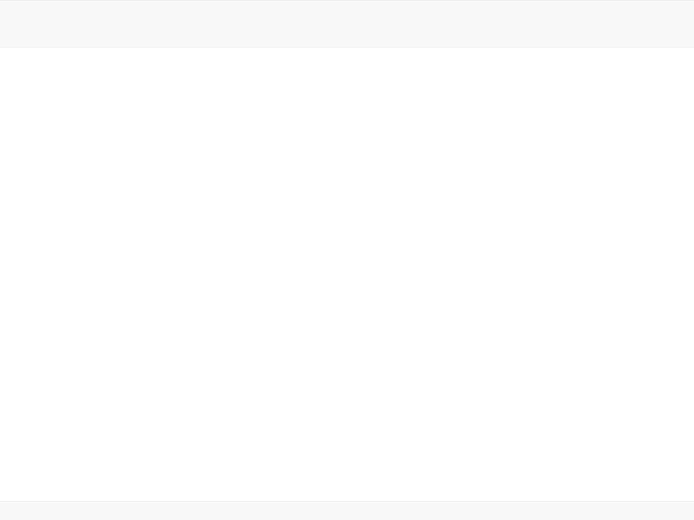


Российский морской регистр судоходства
Энергоэффективность судоходства:
инициативы ИМО
ИМО: Международная морская организация
www.rs-class.org

Slide 2
Российский морской регистр судоходства
Международная морская организация (IMO)
международная межправительственная организация,
являющаяся специализированным учреждением ООН и служащая аппаратом для сотрудничества
и обмена информацией по техническим вопросам, связанным с международным торговым судоходством.
Деятельность ИМО по разработке своих инструментов (Международных конвенций, Циркуляров и др.) осуществляется рабочими органами – Комитетами ИМО.
Одним из них является Комитет по защите морской среды (MEPS или КЗМС).
Этот рабочий орган ИМО в частности работает над развитием Международной конвенции по предотвращению загрязнения с судов (MARPOL’1973/78).
Конвенция имеет 6 приложений. Приложение VI посвящено защите атмосферы от загрязнения с судов. Помимо известных мер, принимаемых по защите атмосферы от выбросов окислов азота (NOx), ИМО выступила с инициативой разработки инструмента по защите атмосферы от парниковых газов.
Эти требования вошли в главу 4 Приложения VI к MARPOL и направлены на снижение эмиссии парниковых газов с судов.
www.rs-class.org
2

Slide 3
Российский морской регистр судоходства
Снижение эмиссии парниковых газов
Поправки к Приложению VI к МАРПОЛ по техническим мерам сокращения выбросов парниковых газов с судов в соответствии с Резолюцией ИМО МЕРС.203(62)
вступают в силу 1 января 2013 года.
Два основных требования:
Для каждого нового судна валовой вместимостью 400 и более должны быть определены Требуемый и Достигнутый Конструктивные коэффициенты энергоэффективности (EEDI).
На каждом новом или существующем судне валовой вместимостью 400 и более должен иметься и выполняться Судовой план управления энергоэффективностью судна (SEEMP).
Правило 2 Приложения VI:
«Новое судно» - судно, контракт на постройку которого подписан 1 января 2013 года или после этой даты; или киль которого заложен не ранее 1 июля 2013 года; или поставка которого осуществлена на или после 1 июля 2015.
www.rs-class.org
3

Slide 4
Российский морской регистр судоходства
Конструктивный коэффициент энергоэффективности (EEDI)
Правило 20 Приложения VI:
Требования по Достигнутому Конструктивному коэффициенту энергоэффективности (EEDI) применяются к «новым судам».
Достигнутый Конструктивный коэффициент энергоэффективности (EEDI) – величина Конструктивного коэффициента энергоэффективности, фактически достигнутая на отдельном судне в соответствии с правилом 20 Приложения VI.
Основное требование для новых судов
Правило 21 Приложения VI:
основное требование для новых судов валовой вместимостью 400 и более –
Достигнутый EEDI должен быть меньше Требуемого EEDI или равен ему.
Достигнутый EEDI ≤ Требуемый EEDI
Требуемый Конструктивный коэффициент энергоэффективности (EEDI) – это максимальная величина Достигнутого Конструктивного коэффициента энергоэффективности, допускаемая правилом 21 Приложения VI в зависимости от типа
и размера судна.
www.rs-class.org
4

Slide 5
Российский морской регистр судоходства
Достигнутый EEDI
Достигнутый EEDI должен определяться в соответствии с пересмотренным «Руководством ИМО по методу расчета Конструктивного коэффициента энергетической эффективности для новых судов, 2012», приведённом в Резолюции МЕРС.212(63):
Главный двигатель
Вспомогательные двигатели
Эл. энергия для гребного электромотора
Фактор вместимости
Экономия мощности главного двигателя
за счёт применения эффективных технологий
Корректирующий фактор специфической конструкции элементов судов (лед. усиления)
DWT / GT
Утилизация отходящего тепла
www.rs-class.org
5

Slide 6
Российский морской регистр судоходства
Достигнутый EEDI
SFC - удельный расход топлива двигателя [г/кВт час];
C_{F} - безразмерный переводной коэффициент между расходом топлива в двигателе (г) и выбросами СО₂ (г),
определёнными по содержанию углерода С в конкретном топливе [г СО₂./ г топлива];
Р_{Меi}, – показатель мощности каждого главного двигателя, равный 75% от его номинальной мощности за вычетом
мощности, потребляемой валогенератором (в случае его наличия);
P_{AE} – показатель требуемой мощности вспомогательных двигателей для обеспечения электроэнергией
при максимальной загрузке судна;
P_{PTI} – показатель, равный 75% номинальной мощности, потребляемой каждым гребным электромотором
с учётом механических потерь в электромоторе и без учёта потерь в генераторе;
P_{AEeff} – показатель сокращения электрической энергии за счёт использованию энергоэффективных технологий
(использование отходящего тепла главного двигателя);
P_{eff} – показатель сокращения мощности главного двигателя за счёт применения эффективных инновационных технологий
в пропульсивной установке при 75% мощности главного двигателя;
f_{i} – фактор вместимости судна, учитывающий необходимость выполнения требований по ограничению вместимости судна,
например требований которые применяются к судам ледового класса.
f_{j} – корректирующий фактор, учитывающий специфическую конструкцию элементов судов,
например, судов ледового класса.
f_{w} – безразмерный коэффициент, учитывающий снижение скорости при определённом неблагоприятном состоянии моря
в зависимости от высоты и частоты волны, а также от скорости ветра.
f_{eff} – коэффициент доступности каждой инновационной технологии.
V_{ref} – скорость судна, измеренная на глубокой воде с учётом соответствующей вместимости (дедвейт DWT / валовая
вместимость GT в зависимости от типа судна) в соответствии с вышеуказанным Руководством [узлы].
www.rs-class.org
6

Slide 7
Российский морской регистр судоходства
Требуемый EEDI
Требуемый EEDI должен определяться произведением величины базовой линии для конкретного типа судна на множитель «(1-Х/100)», в котором учитывается величина уменьшающего фактора Х, зависящего от типа судна, его размеров и четырёх временных фаз применения этого фактора (табл. 1):
Требуемый EEDI = (1-Х/100) • величина Базовой линии
где Х – уменьшающий фактор, определяемый из таблицы 1 временных фаз применения этого фактора.
Тип судна | Дедвейт (DWT) | Фаза 0 1 янв 2013 - 31 дек 2014 | Фаза 1 1 янв 2015 - 31 дек 2019 | Фаза 2 1 янв 2020 - 31 дек 2024 | Фаза 3 1 янв 2025 и далее
Балкер | 20,000 DWT и выше | 0 | 10 | 20 | 30
 | 10,000 -20,000 DWT | n/a | 0-10* | 0-20* | 0-30*
Газовоз | 10,000 DWT и выше | 0 | 10 | 20 | 30
 | 2,000 -10,000 DWT | n/a | 0-10* | 0-20* | 0-30*
Танкер | 20,000 DWT и выше | 0 | 10 | 20 | 30
 | 4,000 -20,000 DWT | n/a | 0-10* | 0-20* | 0-30*
Контейнеровоз | 15,000 DWT и выше | 0 | 10 | 20 | 30
 | 10,000 -15,000 DWT | n/a | 0-10* | 0-20* | 0-30*
Генгруз | 15,000 DWT и выше | 0 | 10 | 15 | 30
 | 3,000 -15,000 DWT | n/a | 0-10* | 0-15* | 0-30*
Рефрижератор | 5,000 DWT и выше | 0 | 10 | 15 | 30
 | 3,000 -5,000 DWT | n/a | 0-10* | 0-15* | 0-30*
Комбинир. судно | 20,000 DWT и выше | 0 | 10 | 20 | 30
 | 4,000 -20,000 DWT | n/a | 0-10* | 0-20* | 0-30*
Примечание: * значение Х определяется при помощи линейной интерполяции по двум значениям дедвейта.
Нижнее значение Х применяется к наименьшему значению дедвейта судна.
Применение временных фаз к конкретному судну должно определяться датой контракта на его постройку.
www.rs-class.org
7

Slide 8
Российский морской регистр судоходства
Базовая линия
Значение Базовой линии является функцией от дедвейта судна:
Базовая линия = a x b^{-c},
где a и с – постоянные величины, определяемые в соответствии с Таблицей 2.,
b – дедвейт судна.
Таблица 2.
Тип судна | a | b | c
Балкер | 961.79 | Дедвейт (DWT) | 0.477
Газовоз | 1120.00 | Дедвейт (DWT) | 0.456
Танкер | 1218.80 | Дедвейт (DWT) | 0.488
Контейнеровоз | 174.22 | Дедвейт (DWT) | 0.201
Генгруз | 107.48 | Дедвейт (DWT) | 0.216
Рефрижераторное судно | 227.01 | Дедвейт (DWT) | 0.244
Комбинированное судно | 1219.00 | Дедвейт (DWT) | 0.488
www.rs-class.org
8

Slide 9
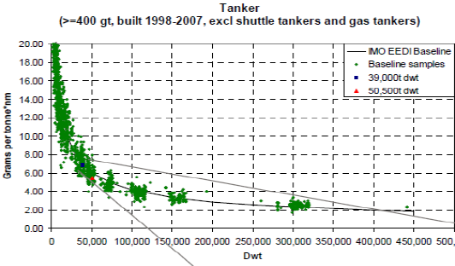
Российский морской регистр судоходства
Базовая линия
Пример создания Базовой линии для танкеров валовой вместимостью более 400,
построенных за период с 1998 по 2007 годы, на основе базы данных Lloyd’s Register
до определения ИМО постоянных величин a и с для танкеров.
Данная Базовая линия получена от усреднения значений EEDI, вычисленных для танкеров по расчётной формуле EEDI на основе данных, полученных из базы данных Lloyd’s Register по существующим танкерам за период с 1998 по 2007 годы.
www.rs-class.org
9

Slide 10
Российский морской регистр судоходства
II. Судовой план управления энергоэффективностью судна (SEEMP).
Правило 22 Приложения VI:
требование для новых и существующих судов - наличие на судах валовой вместимостью 400 и более Судовых планов управления энергоэффективностью судна (SEEMP).
Правило 5.4.4 Приложения VI:
подтверждение выполнения на существующем судне требования в части Плана SEEMP должно производится при первом промежуточном или возобновляющем освидетельствовании судна для подтверждения или выдачи Международного свидетельства по предотвращению загрязнения атмосферы (IAPP), которое проводится на или после 1 января 2013 года (что произойдёт раньше).
План SEEMP должен быть разработан Судовладельцем, оператором или любой другой заинтересованной стороной как судовой специфический план в соответствии
с пересмотренным «Руководством ИМО по разработке Плана управления энергоэффективностью судна, 2012», приведённом в Резолюции МЕРС.213(63).
В настоящее время Регистром разрабатывается Свидетельство международного образца
по энергоэффективности судна.
www.rs-class.org
10

Slide 11
Российский морской регистр судоходства
Спасибо за внимание!
www.rs-class.org

